Slide 1

AUDIO-VISUAL SPEECH ENHANCEMENT
AND SEPARATION BY UTILIZING
MULTI-MODAL SELF-SUPERVISED EMBEDDINGS
I-Chun Chern,Kuo-Hsuan Hung,Yi-Ting Chen
Tassadaq Hussain,Mandar Gogate,Amir Hussain,Yu Tsao,Jen-Cheng Hou
汇报人：孙世宇
汇报时间：2024-08-22
[1]I. -C. Chern et al., "Audio-Visual Speech Enhancement and Separation by Utilizing Multi-Modal Self-Supervised Embeddings," 2023 IEEE International Conference on Acoustics, Speech, and Signal Processing Workshops (ICASSPW), Rhodes Island, Greece, 2023.

Slide 2
01
PART ONE
研究背景

Slide 3
研究背景
随着深度学习技术的发展，基于深度学习的方法在语音增强和语音分离任务上已经展现出了超越传统方法的表现，并且这些方法既适用于仅音频的应用场景，也适用于结合音频与视频信息的多模态应用场景。尽管如此，大多数基于深度学习的音频-视频语音增强（AVSE）和音频-视频语音分离（AVSS）模型都设计了特定模块来更好地整合音频和视频信息，这可能不符合当前一些深度学习模型设计的理念，即倾向于采用统一方案以学习可泛化的表示，并且只需要对模型进行较小的修改就能适应不同的任务。为了达到这一目的，一种流行的学习范式是自我监督学习（Self-Supervised Learning, SSL），该方法利用数据本身作为学习的监督信息。SSL已经在多种多模态应用中取得了成功，例如视觉-语言任务以及音频-视频学习任务。
特别地，在音频-视频学习领域，可以使用Transformer模型预先训练音频-视频数据，然后为分类任务（如自动语音识别和唇读）进行微调。然而，目前关于自我监督预训练在音频-视频回归任务中的应用研究相对较少。本文作者们就探讨了预先训练的音频-视频模型是否有利于回归型语音处理任务，具体来说就是AVSE和AVSS任务。他们选择了AV-HuBERT作为音频-视频自我监督学习模型，并将其与简单的神经网络回归模型结合起来解决AVSE和AVSS问题。
[1]I. -C. Chern et al., "Audio-Visual Speech Enhancement and Separation by Utilizing Multi-Modal Self-Supervised Embeddings," 2023 IEEE International Conference on Acoustics, Speech, and Signal Processing Workshops (ICASSPW), Rhodes Island, Greece, 2023.

Slide 4
02
PART TWO
相关工作

Slide 5
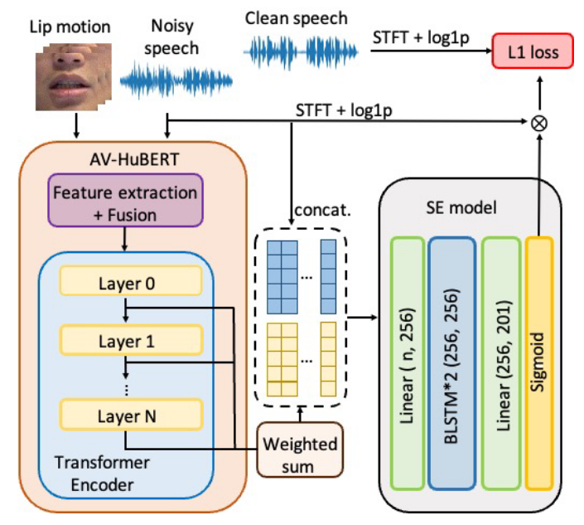
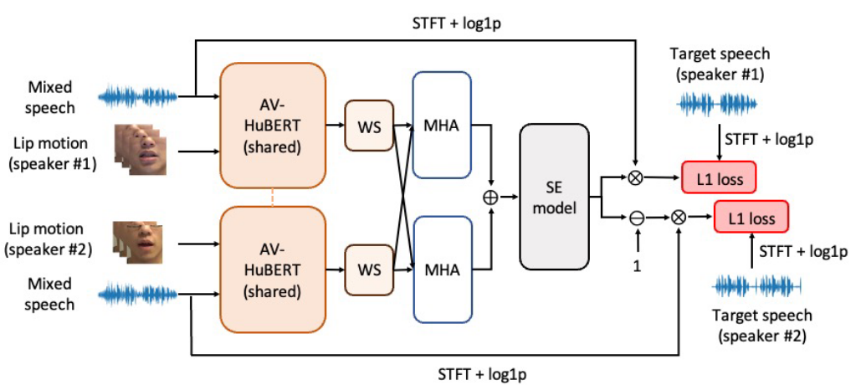
网络架构
[1]
[1]
[1]I. -C. Chern et al., "Audio-Visual Speech Enhancement and Separation by Utilizing Multi-Modal Self-Supervised Embeddings," 2023 IEEE International Conference on Acoustics, Speech, and Signal Processing Workshops (ICASSPW), Rhodes Island, Greece, 2023.

Slide 6
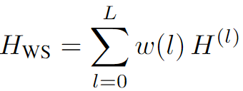
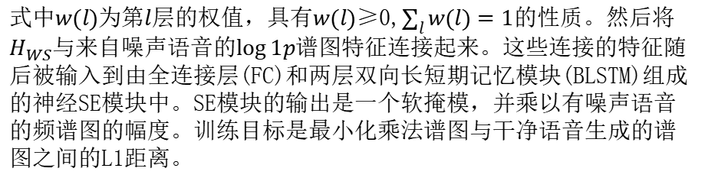
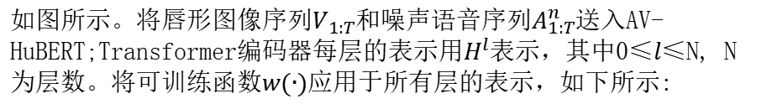
Audio-Visual SE Model
如图所示。将唇形图像序列$V_{1:T}$和噪声语音序列$A_{1:T}^{n}$送入AV-HuBERT;Transformer编码器每层的表示用$H^{l}$表示，其中0≤$l$≤N, N为层数。将可训练函数$w(∙)$应用于所有层的表示，如下所示:
[1]
式中$w(l)$为第$l$层的权值，具有$w(l)$≥0,$\sum_{l}{w(l)}=1$的性质。然后将$H_{WS}$与来自噪声语音的$\log{1p}$谱图特征连接起来。这些连接的特征随后被输入到由全连接层(FC)和两层双向长短期记忆模块(BLSTM)组成的神经SE模块中。SE模块的输出是一个软掩模，并乘以有噪声语音的频谱图的幅度。训练目标是最小化乘法谱图与干净语音生成的谱图之间的L1距离。
[1]
[1]I. -C. Chern et al., "Audio-Visual Speech Enhancement and Separation by Utilizing Multi-Modal Self-Supervised Embeddings," 2023 IEEE International Conference on Acoustics, Speech, and Signal Processing Workshops (ICASSPW), Rhodes Island, Greece, 2023.

Slide 7

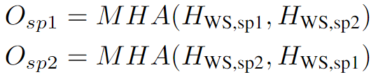
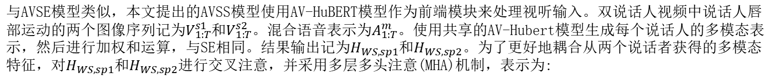
Audio-Visual SS Model
[1]
与AVSE模型类似，本文提出的AVSS模型使用AV-HuBERT模型作为前端模块来处理视听输入。双说话人视频中说话人唇部运动的两个图像序列记为$V_{1:T}^{s1}$和$V_{1:T}^{s2}$。混合语音表示为$A_{1:T}^{m}$。使用共享的AV-Hubert模型生成每个说话人的多模态表示，然后进行加权和运算，与SE相同。结果输出记为$H_{WS,sp1}$和$H_{WS,sp2}$。为了更好地耦合从两个说话者获得的多模态特征，对$H_{WS,sp1}$和$H_{WS,sp2}$进行交叉注意，并采用多层多头注意(MHA)机制，表示为:
[1]
[1]I. -C. Chern et al., "Audio-Visual Speech Enhancement and Separation by Utilizing Multi-Modal Self-Supervised Embeddings," 2023 IEEE International Conference on Acoustics, Speech, and Signal Processing Workshops (ICASSPW), Rhodes Island, Greece, 2023.

Slide 8
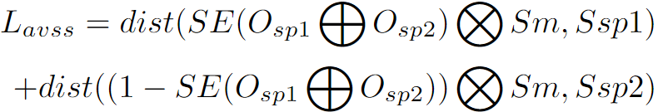
Audio-Visual SS Model
[1]
然后对MHA模块的输出进行求和并输入SE模块，SE模块具有与之前的AVSE模型相同的体系结构。损耗的目标是使被掩谱图与目标谱图之间的L1距离最小，可以表示为:
[1]
其中SE, Sm, Ssp1和Ssp2分别表示SE模型，混合语音的频谱图幅度，以及每个说话人的语音。
[1]I. -C. Chern et al., "Audio-Visual Speech Enhancement and Separation by Utilizing Multi-Modal Self-Supervised Embeddings," 2023 IEEE International Conference on Acoustics, Speech, and Signal Processing Workshops (ICASSPW), Rhodes Island, Greece, 2023.

Slide 9
实验设置
&
结果分析
03
PART THREE

Slide 10
实验设置
对于视频中的预处理部分，通过预训练的CNN检测器裁剪了说话人的嘴部。在每个说话者的320个话语中，使用前200个用于训练，其余120个用于测试。为了形成清洁噪声的语音对进行训练，在5种不同的信噪比(snr)范围为- 12 ~ 12 dB的情况下，对语音进行100种噪声的人为破坏。该过程产生大约600小时的噪声话语，随机抽取12000个噪声话语组成一个9小时的训练集，以降低计算成本。为了形成测试集，选择了五种类型的噪声，包括婴儿哭声、发动机噪声、粉红噪声、音乐噪声和街道噪声，信噪比分别为- 1 dB、- 4 dB、- 7 dB和- 10 dB。
使用在LRS3数据集上预训练了12个变压器层的Base AV-HuBERT作为检查点，进行5次迭代来构建AVSE系统。基于AV-HuBERT的BLSTM模型的特征维数为256。对于微调过程，初始学习率设置为1e-4，并使用AdamW作为学习优化器。对于每种训练策略，对模型进行了50个epoch的训练，并选择了在验证集上产生最佳性能的模型。
数据集：TSMV
评估指标：PESQ,STOI,SI-SNR,SDR

Slide 11
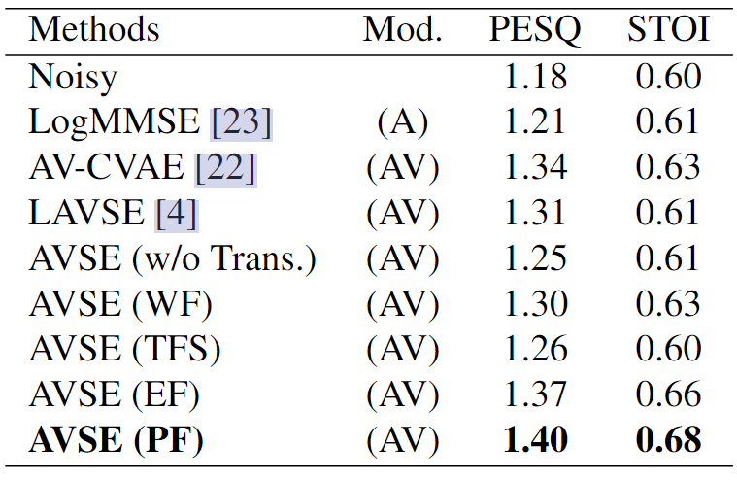
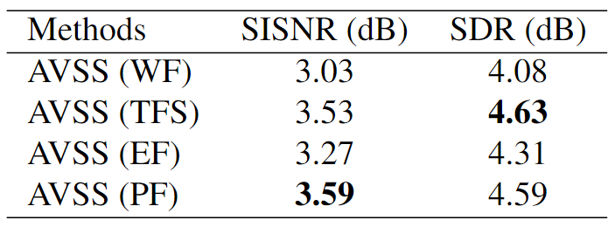
结果分析与对比
[1]
第一个是部分微调（PF），这意味着 AVHuBERT 的特征提取部分的权重是固定的，而 SSL 块中的权重（即变压器编码器）根据预训练的检查点进行更新。其次，研究了整个微调 (EF)，它与 PF 的不同之处在于为特征提取部分包含权重更新。还进行了从头开始训练 (TFS) 和没有微调 (WF) AV-HuBERT 的模型训练以进行比较
[1]
[1]I. -C. Chern et al., "Audio-Visual Speech Enhancement and Separation by Utilizing Multi-Modal Self-Supervised Embeddings," 2023 IEEE International Conference on Acoustics, Speech, and Signal Processing Workshops (ICASSPW), Rhodes Island, Greece, 2023.

Slide 12
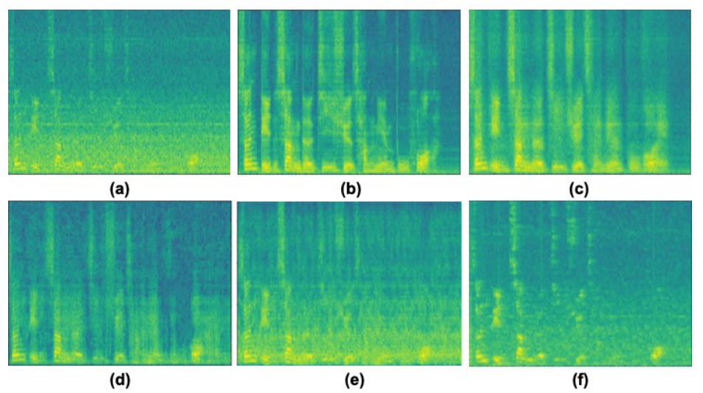
结果分析与对比
[1]
不同方法增强语音的频谱图。(a)发动机噪声-1 dB的噪声语音。(b)干净语音。(c)-(f)分别表示本文提出的方法增强的语音，LAVSE, AV-CVAE和LogMMSE。
[1]I. -C. Chern et al., "Audio-Visual Speech Enhancement and Separation by Utilizing Multi-Modal Self-Supervised Embeddings," 2023 IEEE International Conference on Acoustics, Speech, and Signal Processing Workshops (ICASSPW), Rhodes Island, Greece, 2023.

Slide 13
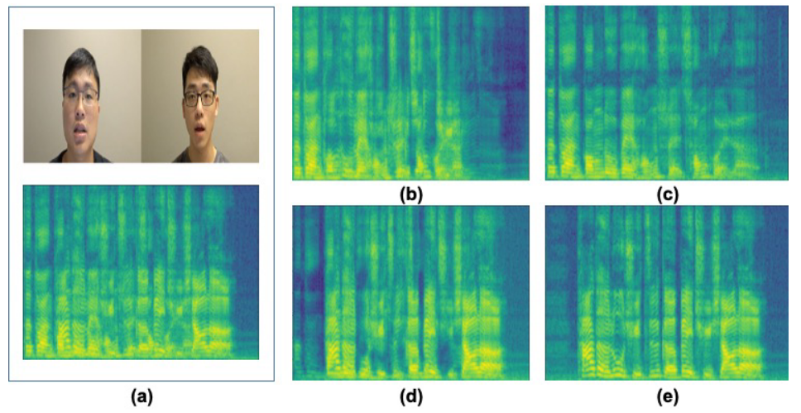
结果分析与对比
[1]
本文提出的 AVSS 框架的结果。(a) 双说话者说话视频和混合语音的频谱图。(b) 和 (c) 是左说话者频谱图和真值频谱图。(d) 和 (e) 是右边说话者频谱图和真值频谱图。
[1]I. -C. Chern et al., "Audio-Visual Speech Enhancement and Separation by Utilizing Multi-Modal Self-Supervised Embeddings," 2023 IEEE International Conference on Acoustics, Speech, and Signal Processing Workshops (ICASSPW), Rhodes Island, Greece, 2023.

Slide 14
04
PART FOUR
总结

Slide 15
总结
在这项研究中，提出了新的AVSE和AVSS框架，利用预训练的AV-HuBERT模型。对于AVSE，作者证明了在对AV-HuBERT模型进行部分微调后，作者的AVSE系统优于其他基线SE模型。对于AVSS，作者注意到类似的趋势和使用AV-HuBERT嵌入的优势。综上所述，本研究证明了预训练的AV- hubert模型可以改善AVSE和AVSS任务的训练，显示了其在AV回归任务中的良好能力。

Slide 16
汇报完毕，感谢聆听
汇报人：孙世宇
汇报时间：2024-08-22

